Slide 1
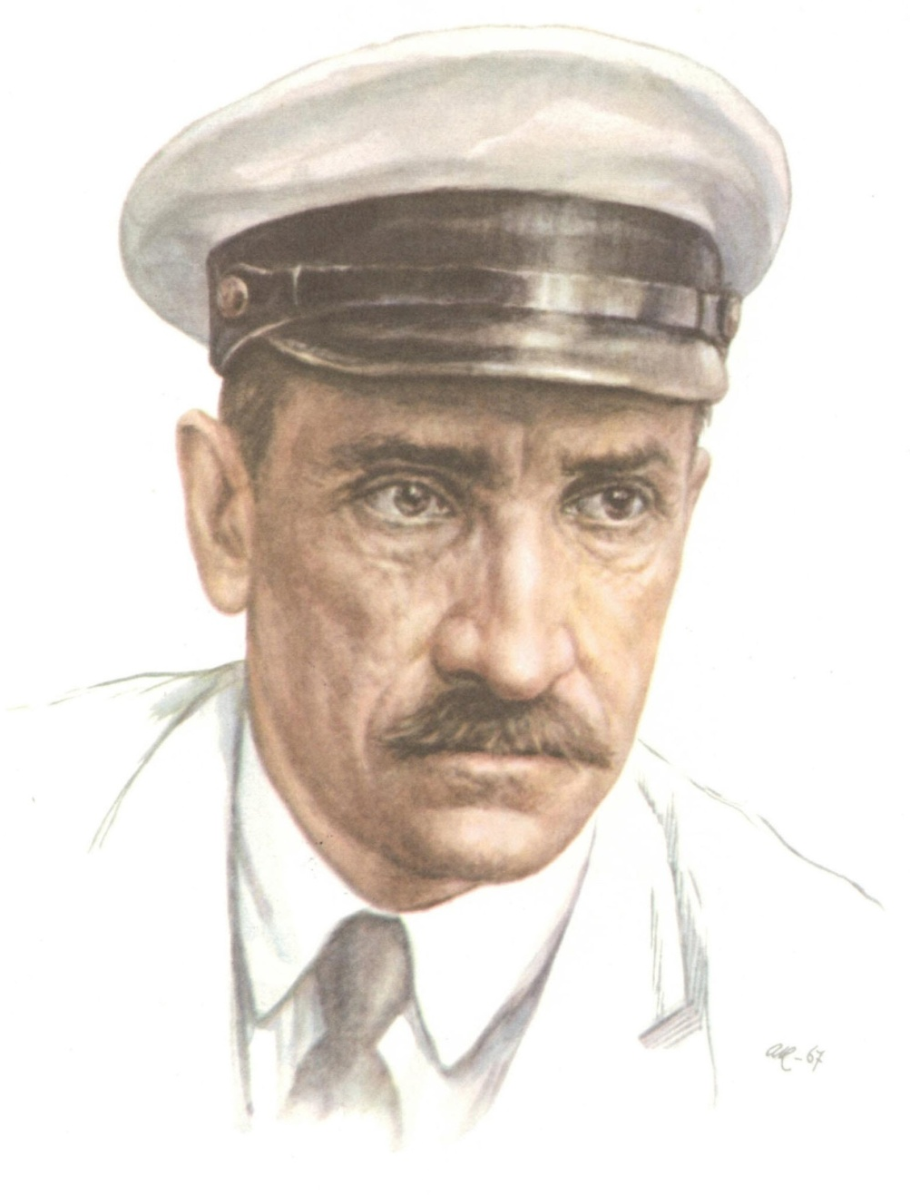

Slide 2
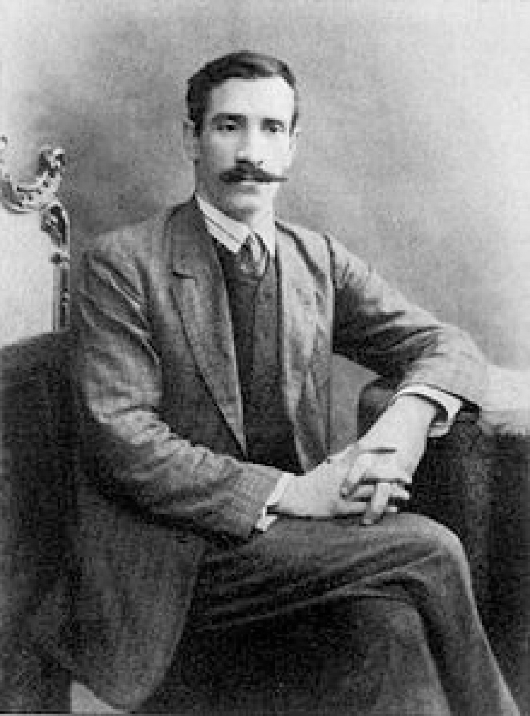
Алекса́ндр Грин
(Алекса́ндр Степа́нович Грине́вский);
11 августа [23 августа] 1880,
город Слободской,
Вятской губернии,
Российской империи —
8 июля 1932,
город Старый Крым, СССР)
— русский писатель-прозаик, поэт, представитель неоромантизма,
автор философско-психологических,
с элементами символической
фантастики, произведений.

Slide 3
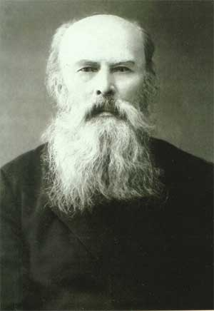
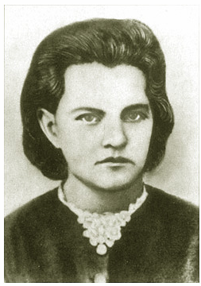
Родители писателя
Гриневский
Степан Евсеевич
Гриневская
Анна Степановна

Slide 4
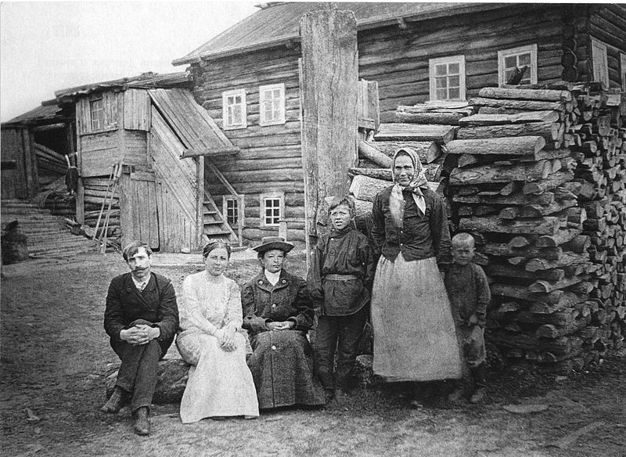
С первой женой Верой в деревне
Великий Бор под Пинегой. 1911 год

Slide 5
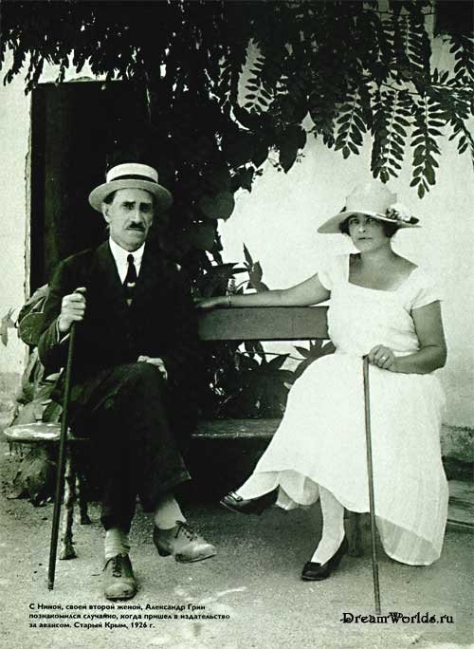
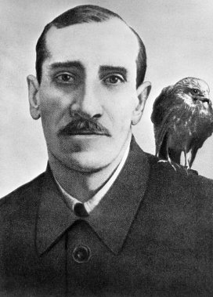
Гуль –
любимый
ястреб А. Грина
С женой Ниной.
1924 год. Крым

Slide 6
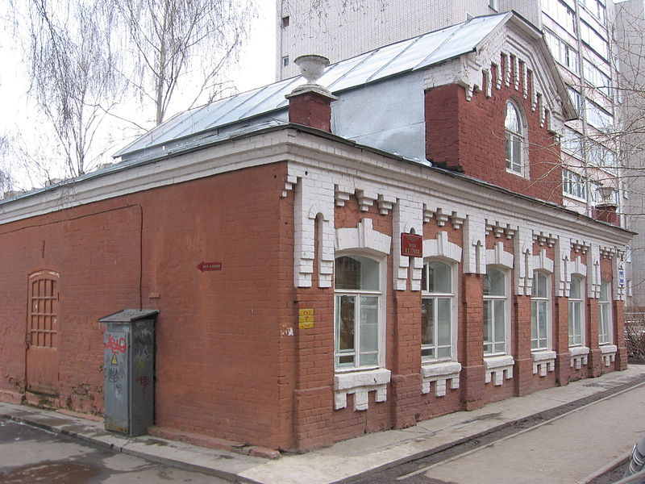
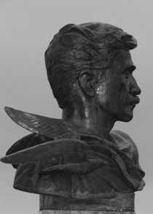
Молодой Грин.
Бюст на набережной
в г. Кирове
Дом-музей А. Грина г. Киров.
Здесь прошло детство писателя

Slide 7
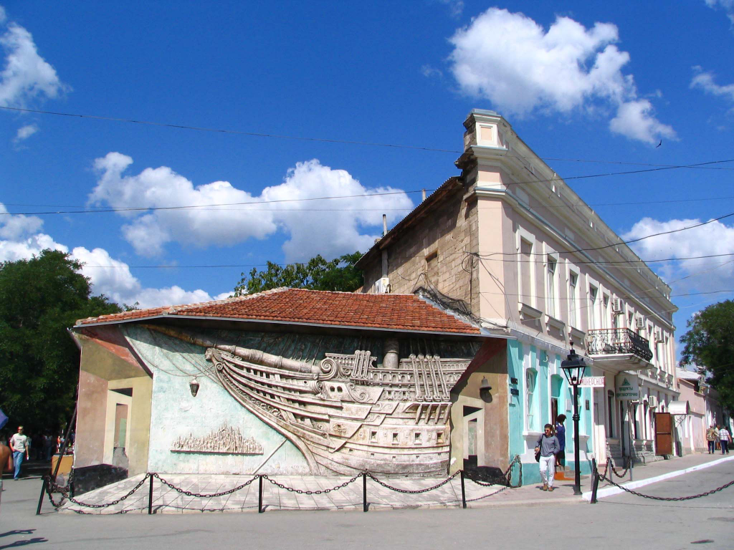
Музей А. Грина в Феодосии

Slide 8
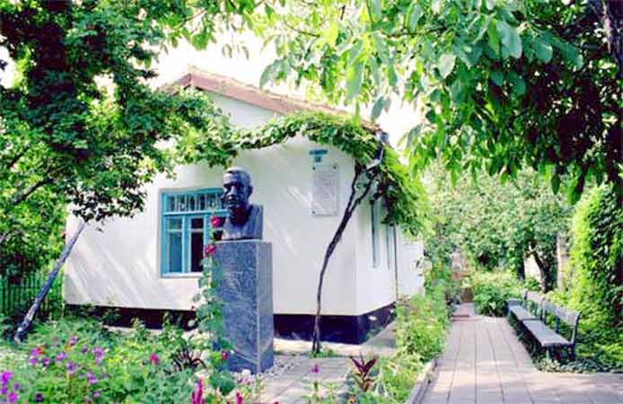
Домик А. Грина в Старом Крыму

Slide 9
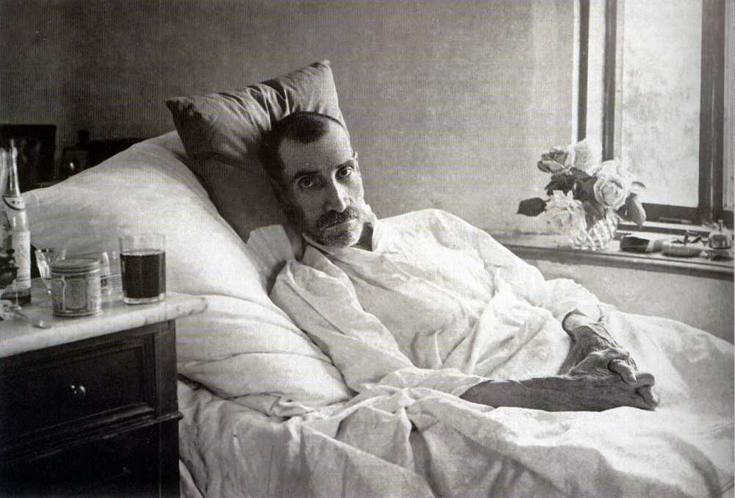

Slide 10
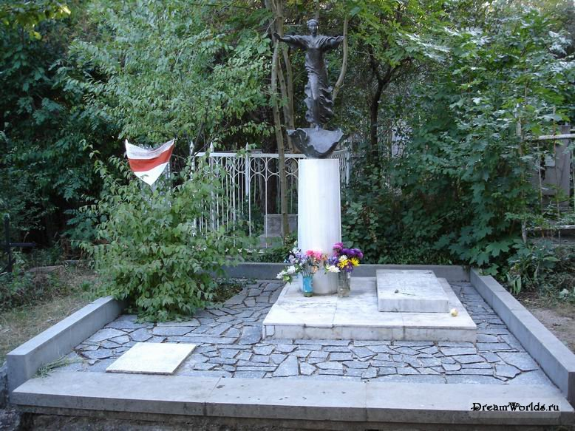
На могиле А. Грина в Старом Крыму

